Slide 1
AutoGen & AutoGen studio
Yam Horin Diana Gurvits Shir Falach
Notes:
ים

Slide 2
AutoGen
What is it?
Notes:
ים

Slide 3

AutoGen, short for Automatic Generation
is a process or tool in software engineering that automates the generation of code, documentation, or other artifacts based on predefined templates, rules, or models
It's essentially a way to streamline repetitive tasks in software development
AutoGen is a framework that enables the development of LLM applications using multiple agents that can converse with each other to solve tasks
AutoGen agents are customizable, conversable, and seamlessly allow human participation. They can operate in various modes that employ combinations of LLMs, human inputs, and tools
Notes:
ים
פרויקט קוד פתוח שפותח ע"י מיקרוסופט ב2023
AUTOGEN ו-AUTOGEN Studio הם כלים שנועדו להקל על תהליכי יצירה ופיתוח של תוכן על ידי אוטומציה ושימוש בטכנולוגיות מתקדמות.
AUTOGEN
AUTOGEN הוא כלי המיועד ליצור תוכן באופן אוטומטי. באמצעות שימוש בטכנולוגיות כמו בינה מלאכותית (AI) ולמידת מכונה (Machine Learning), AUTOGEN מסוגל לייצר טקסטים, תמונות, ואפילו קוד בצורה מהירה ויעילה. הוא פותח כדי לחסוך בזמן ומשאבים על ידי אוטומציה של משימות שחוזרות על עצמן ודורשות מאמץ ידני רב. השימושים של AUTOGEN יכולים לכלול יצירת תכנים לשיווק, כתיבת מאמרים, פיתוח אתרים, ועוד.
AUTOGEN Studio
AUTOGEN Studio הוא ממשק המשתמש של AUTOGEN, המספק פלטפורמה ידידותית לניהול תהליכי יצירת התוכן האוטומטיים. סטודיו זה מאפשר למשתמשים להגדיר תבניות ותסריטים ליצירת תוכן, לשנות את ההגדרות ולהתאים את התהליך לצרכים ספציפיים. בעזרת AUTOGEN Studio, ניתן לשלב את הכוח של AUTOGEN בתוך ממשק גרפי נוח לשימוש, מה שמקל על המנהלים והיוצרים להתמקד בתוכן עצמו ולא בתהליך הטכני של יצירתו.
למה פיתחו את זה ומה זה פותר?
הפיתוח של AUTOGEN ו-AUTOGEN Studio נועד לפתור מספר בעיות מרכזיות:
חיסכון בזמן: על ידי אוטומציה של תהליכי יצירת תוכן, אפשר לחסוך זמן יקר שנדרש לבצע משימות חוזרות ונשנות ידנית.
ייעול משאבים: חברות וארגונים יכולים להפחית את כמות המשאבים (כוח אדם וזמן) שמוקדשים ליצירת תוכן, ולהשקיע אותם בתחומים אחרים.
איכות ועקביות: שימוש בכלי אוטומטי מבטיח יצירת תוכן אחיד ועקבי, שמפחית את הסיכוי לטעויות אנוש.
התאמה אישית: AUTOGEN Studio מאפשר למשתמשים להתאים את התוכן שנוצר לצרכים ספציפיים, על ידי הגדרת תבניות ותסריטים שונים.
בסיכום, AUTOGEN ו-AUTOGEN Studio הם כלים מתקדמים שמטרתם להקל על תהליכי יצירת התוכן באמצעות אוטומציה ושימוש בטכנולוגיות AI ולמידת מכונה, מה שמאפשר חיסכון בזמן, ייעול משאבים, הבטחת איכות ועקביות, והתאמה אישית של התוכן לצרכים הספציפיים של המשתמשים.
templates, rules, or models – לכל תבנית\חוק\מודול יש קוד בסיס קבוע על מנת ליצור LLM- large language mode

Slide 4
Agents?
Agents in this case are similar to bots that can be designed personally as needed, you can make a bot that will make code, that will issue text, even one that will automatically monitor several of them.
in autogen there is communication between the agents that there is harmony
Notes:
ים
פרויקט קוד פתוח שפותח ע"י מיקרוסופט ב2023
AUTOGEN ו-AUTOGEN Studio הם כלים שנועדו להקל על תהליכי יצירה ופיתוח של תוכן על ידי אוטומציה ושימוש בטכנולוגיות מתקדמות.
AUTOGEN
AUTOGEN הוא כלי המיועד ליצור תוכן באופן אוטומטי. באמצעות שימוש בטכנולוגיות כמו בינה מלאכותית (AI) ולמידת מכונה (Machine Learning), AUTOGEN מסוגל לייצר טקסטים, תמונות, ואפילו קוד בצורה מהירה ויעילה. הוא פותח כדי לחסוך בזמן ומשאבים על ידי אוטומציה של משימות שחוזרות על עצמן ודורשות מאמץ ידני רב. השימושים של AUTOGEN יכולים לכלול יצירת תכנים לשיווק, כתיבת מאמרים, פיתוח אתרים, ועוד.
AUTOGEN Studio
AUTOGEN Studio הוא ממשק המשתמש של AUTOGEN, המספק פלטפורמה ידידותית לניהול תהליכי יצירת התוכן האוטומטיים. סטודיו זה מאפשר למשתמשים להגדיר תבניות ותסריטים ליצירת תוכן, לשנות את ההגדרות ולהתאים את התהליך לצרכים ספציפיים. בעזרת AUTOGEN Studio, ניתן לשלב את הכוח של AUTOGEN בתוך ממשק גרפי נוח לשימוש, מה שמקל על המנהלים והיוצרים להתמקד בתוכן עצמו ולא בתהליך הטכני של יצירתו.
למה פיתחו את זה ומה זה פותר?
הפיתוח של AUTOGEN ו-AUTOGEN Studio נועד לפתור מספר בעיות מרכזיות:
חיסכון בזמן: על ידי אוטומציה של תהליכי יצירת תוכן, אפשר לחסוך זמן יקר שנדרש לבצע משימות חוזרות ונשנות ידנית.
ייעול משאבים: חברות וארגונים יכולים להפחית את כמות המשאבים (כוח אדם וזמן) שמוקדשים ליצירת תוכן, ולהשקיע אותם בתחומים אחרים.
איכות ועקביות: שימוש בכלי אוטומטי מבטיח יצירת תוכן אחיד ועקבי, שמפחית את הסיכוי לטעויות אנוש.
התאמה אישית: AUTOGEN Studio מאפשר למשתמשים להתאים את התוכן שנוצר לצרכים ספציפיים, על ידי הגדרת תבניות ותסריטים שונים.
בסיכום, AUTOGEN ו-AUTOGEN Studio הם כלים מתקדמים שמטרתם להקל על תהליכי יצירת התוכן באמצעות אוטומציה ושימוש בטכנולוגיות AI ולמידת מכונה, מה שמאפשר חיסכון בזמן, ייעול משאבים, הבטחת איכות ועקביות, והתאמה אישית של התוכן לצרכים הספציפיים של המשתמשים.
templates, rules, or models – לכל תבנית\חוק\מודול יש קוד בסיס קבוע על מנת ליצור LLM- large language mode

Slide 5
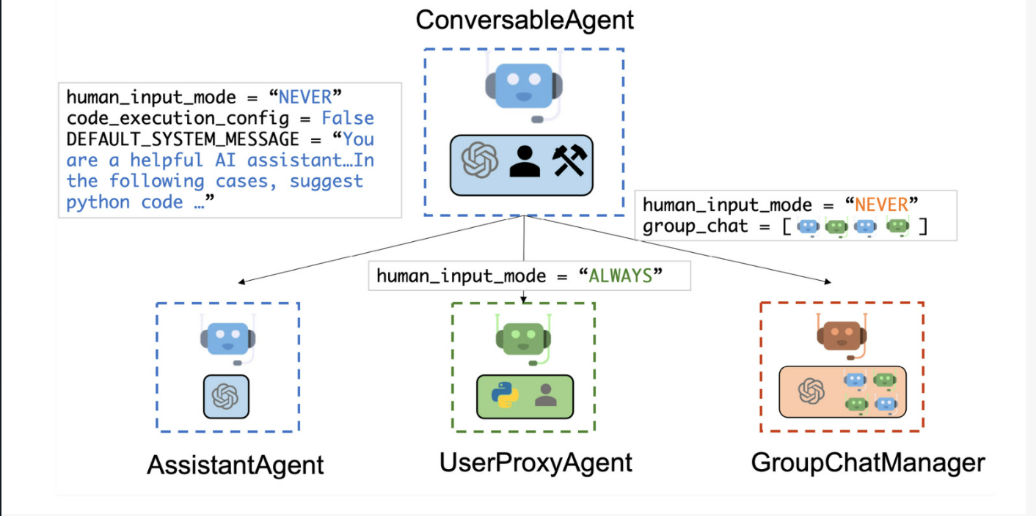
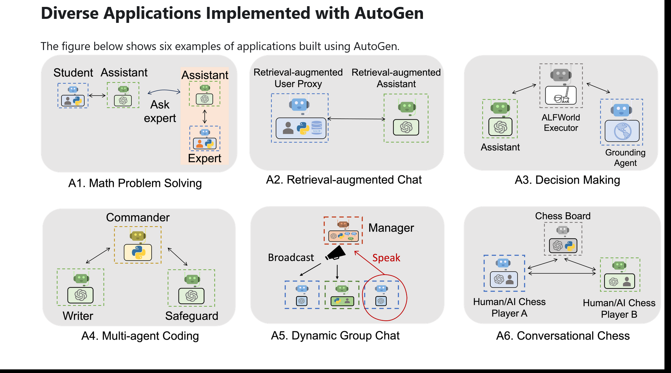
examples of agents working together in AutoGen:
Notes:
ים

Slide 6
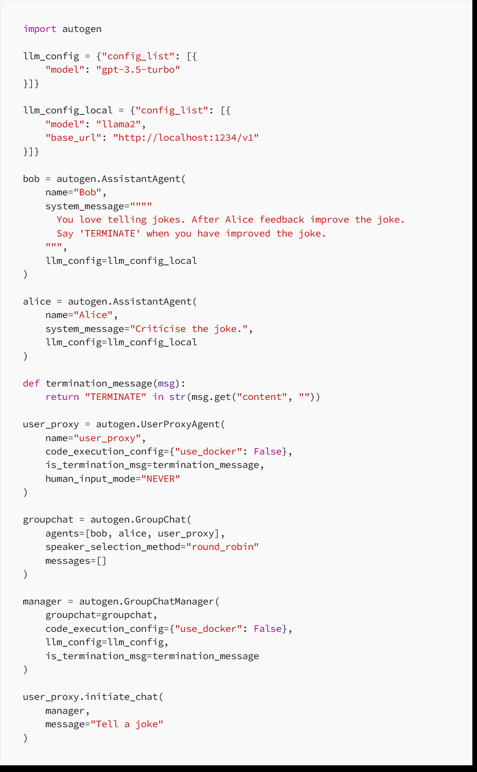
Setting Up the Environment
Creating Assistant Agents
Setting Up the User Proxy
Managing the Group Chat
Setting Up the manager and begin the joke
Notes:
ים
פרויקט קוד פתוח שפותח ע"י מיקרוסופט ב2023
AUTOGEN ו-AUTOGEN Studio הם כלים שנועדו להקל על תהליכי יצירה ופיתוח של תוכן על ידי אוטומציה ושימוש בטכנולוגיות מתקדמות.
AUTOGEN
AUTOGEN הוא כלי המיועד ליצור תוכן באופן אוטומטי. באמצעות שימוש בטכנולוגיות כמו בינה מלאכותית (AI) ולמידת מכונה (Machine Learning), AUTOGEN מסוגל לייצר טקסטים, תמונות, ואפילו קוד בצורה מהירה ויעילה. הוא פותח כדי לחסוך בזמן ומשאבים על ידי אוטומציה של משימות שחוזרות על עצמן ודורשות מאמץ ידני רב. השימושים של AUTOGEN יכולים לכלול יצירת תכנים לשיווק, כתיבת מאמרים, פיתוח אתרים, ועוד.
AUTOGEN Studio
AUTOGEN Studio הוא ממשק המשתמש של AUTOGEN, המספק פלטפורמה ידידותית לניהול תהליכי יצירת התוכן האוטומטיים. סטודיו זה מאפשר למשתמשים להגדיר תבניות ותסריטים ליצירת תוכן, לשנות את ההגדרות ולהתאים את התהליך לצרכים ספציפיים. בעזרת AUTOGEN Studio, ניתן לשלב את הכוח של AUTOGEN בתוך ממשק גרפי נוח לשימוש, מה שמקל על המנהלים והיוצרים להתמקד בתוכן עצמו ולא בתהליך הטכני של יצירתו.
למה פיתחו את זה ומה זה פותר?
הפיתוח של AUTOGEN ו-AUTOGEN Studio נועד לפתור מספר בעיות מרכזיות:
חיסכון בזמן: על ידי אוטומציה של תהליכי יצירת תוכן, אפשר לחסוך זמן יקר שנדרש לבצע משימות חוזרות ונשנות ידנית.
ייעול משאבים: חברות וארגונים יכולים להפחית את כמות המשאבים (כוח אדם וזמן) שמוקדשים ליצירת תוכן, ולהשקיע אותם בתחומים אחרים.
איכות ועקביות: שימוש בכלי אוטומטי מבטיח יצירת תוכן אחיד ועקבי, שמפחית את הסיכוי לטעויות אנוש.
התאמה אישית: AUTOGEN Studio מאפשר למשתמשים להתאים את התוכן שנוצר לצרכים ספציפיים, על ידי הגדרת תבניות ותסריטים שונים.
בסיכום, AUTOGEN ו-AUTOGEN Studio הם כלים מתקדמים שמטרתם להקל על תהליכי יצירת התוכן באמצעות אוטומציה ושימוש בטכנולוגיות AI ולמידת מכונה, מה שמאפשר חיסכון בזמן, ייעול משאבים, הבטחת איכות ועקביות, והתאמה אישית של התוכן לצרכים הספציפיים של המשתמשים.
templates, rules, or models – לכל תבנית\חוק\מודול יש קוד בסיס קבוע על מנת ליצור LLM- large language mode

Slide 7
AutoGen, short for Automatic Generation
is a process or tool in software engineering that automates the generation of code, documentation, or other artifacts based on predefined templates, rules, or models.
It's essentially a way to streamline repetitive tasks in software development.
AutoGen is a framework that enables the development of LLM applications using multiple agents that can converse with each other to solve tasks
AutoGen agents are customizable, conversable, and seamlessly allow human participation. They can operate in various modes that employ combinations of LLMs, human inputs, and tools

Slide 8
AutoGen
What problem does it solve?
Notes:
שיר

Slide 9
AutoGen addresses several challenges in software development:
Efficiency: It saves time and effort by automating repetitive tasks like code generation or documentation creation
Consistency: It ensures consistency across the codebase or documentation by applying predefined templates or rules
Reduced Errors: By automating repetitive tasks, it reduces the likelihood of human error, leading to higher quality code and documentation
Notes:
שיר
AutoGen מטפל במספר אתגרים בפיתוח תוכנה:
-יעילות: חוסך זמן ומאמץ ע"י אוטומציה של משימות רפטיטיביות (כתיבת קוד בסיסי, יצירת תיעוד)
-עקביות: מבטיח עקביות בכל בסיס הקוד / התיעוד ע"י יישום תבניות/חוקים מוגדרים מראש
-הפחתת שגיאות (טעויות אנוש): ע"י ביצוע משימות רפטטיביות באופן אוטומטי, מפחית את הסבירות לטעויות אנוש, מה שמוביל לקוד/תיעוד ברמה גבוהה יותר

Slide 10
AutoGen
How to use it? What to use it for?
Notes:
שיר

Slide 11
AutoGen can be used in various ways depending on the specific needs of a project:
Code Generation: Developers can use AutoGen to generate boilerplate code, configuration files, or even entire modules based on predefined templates or models. It's commonly used in software projects to automate repetitive tasks like generating code, configuration files, or documentation.
Documentation Generation: AutoGen can automatically generate documentation from source code comments or annotations, reducing the burden on developers to write and maintain documentation separately.
Testing: AutoGen can generate test cases, input data, or mock objects for testing purposes, improving test coverage and efficiency.
Data Science: In data science and machine learning, AutoGen can generate synthetic datasets for experimentation or training purposes when real data is limited or sensitive.
Prototyping: It can be used in rapid prototyping to quickly generate code or interfaces for early-stage concepts or MVPs (Minimum Viable Products).
Notes:
שיר
ניתן להשתמש בAutoGen בדרכים שונות (תלוי בצרכי הפרויקט)
יצירת קוד: מפתחים יכולים להשתמש כדי ליצור קוד (קוד בסיס, boilerplate), קבצי קונפיגורציה, ואפילו מודלים שלמים המבוססים על על תבניות מוגדרות מראש
יצירת תיעוד: יוצר תיעוד אוטוצטי מתוך הערות / תיעוד מתוך הקוד, דבר שמוריד עומס מהמפתחים- לא צריכים לכתוב ולתחזק תיעוד כמשימה נוספת.
בדיקות: יכול ליצור מקרי בדיקה, קלט או נתוני דמה לבדיקה. משפר את הכיסוי והיעילות של בדיקות התוכנה.
data scienece: בלמידת מכונה- יכול ליצור דאטה סינטטי למטרת ניסויים או לאימון כאשר אין מספיק נתונים, או שהנתונים רגישים..
אב טיפוס: ?
ניתן להשתמש בו ליצירת קוד או ממשקים עבור קונספט בשלבים מוקדמים או ליצירת MVP

Slide 12
Installation and usage examples

Slide 13
AutoGen Studio
What is it?

Slide 14
AutoGen Studio is an integrated development environment (IDE) with a user-friendly interface to facilitate automatic code generation, documentation generation, and more.
An OSS no-code interface designed to enable rapid prototyping of multi-agent applications using the AutoGen framework
AutoGen Studio is an AutoGen-powered AI app (user interface) to help you rapidly prototype AI agents, enhance them with skills, compose them into workflows and interact with them to accomplish tasks
Note: AutoGen studio only supports a subset of features offered by the core AutoGen API
Notes:
דיאנה

Slide 15
AutoGen Studio is an integrated development environment (IDE) with a user-friendly interface to facilitate automatic code generation, documentation generation, and more.
An OSS no-code interface designed to enable rapid prototyping of multi-agent applications using the AutoGen framework
AutoGen Studio is an AutoGen-powered AI app (user interface) to help you rapidly prototype AI agents, enhance them with skills, compose them into workflows and interact with them to accomplish tasks
Note: AutoGen studio only supports a subset of features offered by the core AutoGen API

Slide 16
AutoGen Studio
What problem does it solve?

Slide 17
Efficiency: It significantly reduces the time and effort required for mundane and repetitive tasks by automating them, thus allowing developers to focus more on creative and high-value aspects of the project..
Consistency: By enforcing predefined templates, rules, and standards, AutoGen Studio ensures consistency across the codebase and documentation, which is crucial for maintainability and collaboration
Reduced Errors: Automating the generation process minimizes the chances of human error, leading to higher quality code and documentation with fewer bugs and inconsistencies.

Slide 18
AutoGen Studio addresses several challenges in software development:
Efficiency: It significantly reduces the time and effort required for mundane and repetitive tasks by automating them, thus allowing developers to focus more on creative and high-value aspects of the project.
Consistency: By enforcing predefined templates, rules, and standards, AutoGen Studio ensures consistency across the codebase and documentation, which is crucial for maintainability and collaboration.
Reduced Errors: Automating the generation process minimizes the chances of human error, leading to higher quality code and documentation with fewer bugs and inconsistencies.

Slide 19
AutoGen Studio
How to use it? What to use it for?

Slide 20
AutoGen Studio typically offers a user-friendly interface with various features and functionalities:
Template-Based Generation: Developers can create or select predefined templates for code, configuration files, or documentation and then customize them as needed.
Model-Based Generation: Some AutoGen Studio tools support model-driven development, where developers define models representing their application's structure or behavior, and the tool automatically generates code based on these models.
Integration with Version Control: AutoGen Studio often integrates with version control systems like Git, allowing developers to manage generated artifacts alongside their source code and collaborate more effectively.
Customization and Extensibility: Advanced users can often extend AutoGen Studio's functionality by creating custom templates, plugins, or scripts tailored to their specific project requirements.

Slide 21
Documentation Generation: AutoGen Studio can generate documentation from source code comments, annotations, or even UML diagrams, ensuring that the documentation stays up-to-date with the codebase
Configuration Management: It can generate configuration files for different environments (e.g., development, testing, production) based on templates, reducing the risk of configuration errors and ensuring consistency.
Code Refactoring and Transformation: Some AutoGen Studio tools offer features for refactoring and transforming existing code, helping developers maintain and evolve their codebase more efficiently.

Slide 22
AutoGen Studio
Setting Up Your Environment & Installation

Slide 23
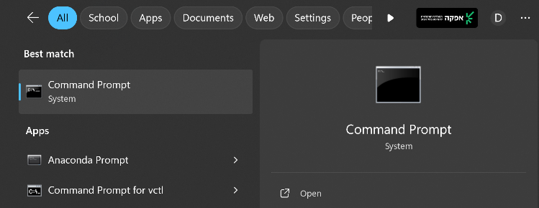
Before installation: Make sure you have an Anaconda installed on your computer. This will allow you to have the Anaconda Prompt (similar to cmd).
AutoGen Studio UI 2.0 operates on Python 3.11.
Notes:
לפני ההתקנה של ממשק ה-UI של Autogen יש לוודא שיש לנו פייתון בגרסת 3.11 ו-Anaconda מותקנת על גבי המחשב. כדי להיכנס ל-ANACONDA PROMPT נקליד בשורת בחיפוש במחשב CMD ואמור להופיע לנו הריבוע האדום.

Slide 24
Setting Up Your Environment
Creating and Activating a Conda Environment
Create a Conda Environment: First, we need to create a virtual environment specifically for AutoGen Studio. This is where Conda comes in handy. It’s like setting up a dedicated workspace on your computer, keeping everything organized and preventing any conflicts with other projects you might have. To create this environment, open your terminal and enter the following command:
conda create -n autogenstudio python=3.11
Here, -n autogenstudio names your environment as ‘autogenstudio’, and python=3.11 ensures it uses the correct Python version.
Activate the Conda Environment: Once the environment is created, the next step is to activate it. This step is like stepping into your new workspace, where everything you do is contained within this environment. To activate it, type:
conda activate autogenstudio
Configuring the LLM Provider
Obtaining an API Key: To use AutoGen Studio, you’ll need an API key from either OpenAI or Azure, which acts like a special passcode allowing you to access advanced language models. If you don’t already have one, visit OpenAI’s or Azure’s website to sign up and obtain your API key.
Setting Up the API Key in Your Environment: After obtaining your API key, you’ll need to make it available in your Conda environment. This is done by setting it as an environment variable, ensuring that AutoGen Studio can use it whenever it needs to communicate with the language models. To set the API key, in your terminal, type:
export OPENAI_API_KEY=your_openai_api_key_here
Or
export AZURE_OPENAI_API_KEY=your_azure_api_key_here
Replace your_openai_api_key_here or your_azure_api_key_here with the actual key you obtained. This step links your environment with the language model provider, setting the stage for the exciting AI functionalities you’re about to explore.
And that’s it! You’ve successfully set up your environment for AutoGen Studio UI 2.0. This foundation is crucial for a smooth experience as you delve into the world of creating and managing AI agents.
https://autogen-studio.com/autogen-studio-ui
Notes:
כאן מובאות לידי ביטוי ההנחיות להקמת סביבת עבודה בתוך המחשב באמצעות הanaconda prompt. כל פקודות מורצת בתוך הקונסול. נשים לב כי הפקודה האחרונה היא הזנת מפתח API על מנת לקבל סוכן AI שמקושר לGPT או AZURE.

Slide 25
Installing AutoGen Studio
Now that your environment is all set up, let’s move on to installing AutoGen Studio UI 2.0. The process is straightforward, and I’ll guide you through each step as outlined in the video transcript. Whether you’re a beginner or an advanced user, these steps will ensure a smooth installation.
Install AutoGen Studio Package:
First, we need to install the AutoGen Studio package. Make sure you’re in your ‘autogenstudio’ Conda environment.
In your terminal, type the following command:
pip install autogenstudio
This command installs the AutoGen Studio package, which is essential for running the application.
Launching AutoGen Studio:
Once the installation is complete, it’s time to launch AutoGen Studio.
In your terminal, type the following command to start the AutoGen Studio user interface:
autogenstudio ui
This command runs the AutoGen Studio UI on the specified port, in this case, 8081.
Accessing AutoGen Studio:
Open your preferred web browser.
Navigate to http://localhost:8081/. This is the URL where AutoGen Studio is running.
Once you access this URL, you will enter the AutoGen Studio user interface.
The installation process is designed to be as seamless as possible, ensuring that you can start exploring the capabilities of AutoGen Studio without any hassle. Remember, this is just the beginning of your journey with AutoGen Studio. In the upcoming sections, we will delve into how to use its various features to create and manage AI agents and workflows.
https://autogen-studio.com/autogen-studio-ui

Slide 26
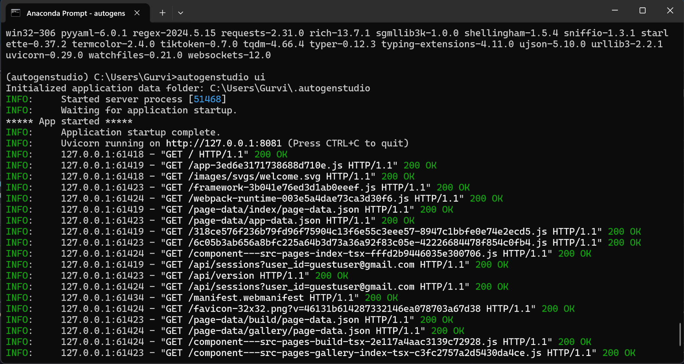
Ctri + LM
Notes:
נשים לב כי לאחר הרצת הפקודה conda activate autogenstudio, נשים לב כי הסביבה השתנתה למה שיש בריבוע התכלת. אחרי שנריץ את הפקודה autogenstudio ui , יוקצה לנו לוקאל הוסט בפורט 8081. לאחר ליצה על קונרטול והמקש הימני בעכבר, יפתח לנו הממשק הבא (לעבור שקופית).

Slide 27
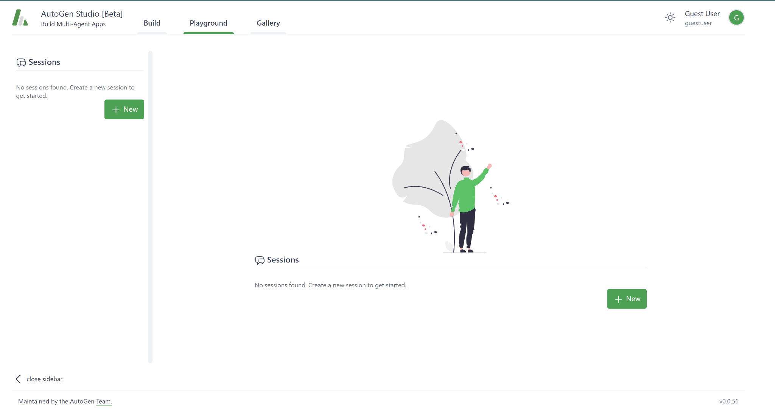
Notes:
לאחר מעבר לקישור מהשקופית הקודמת, אנחנו נגיע לממש UI נוח שאיתו ניתן ליצור סוכנים ותבניות על מנת להשתמש בAUTOGEN. ברור שניתן להישאר בתוך הקונסול ולהמשיך ליצור שם את הסוכנים והתבניות.

